Slide 1
7 Filosofia käsitetutkimuksena
Käsiteanalyysi

Slide 2
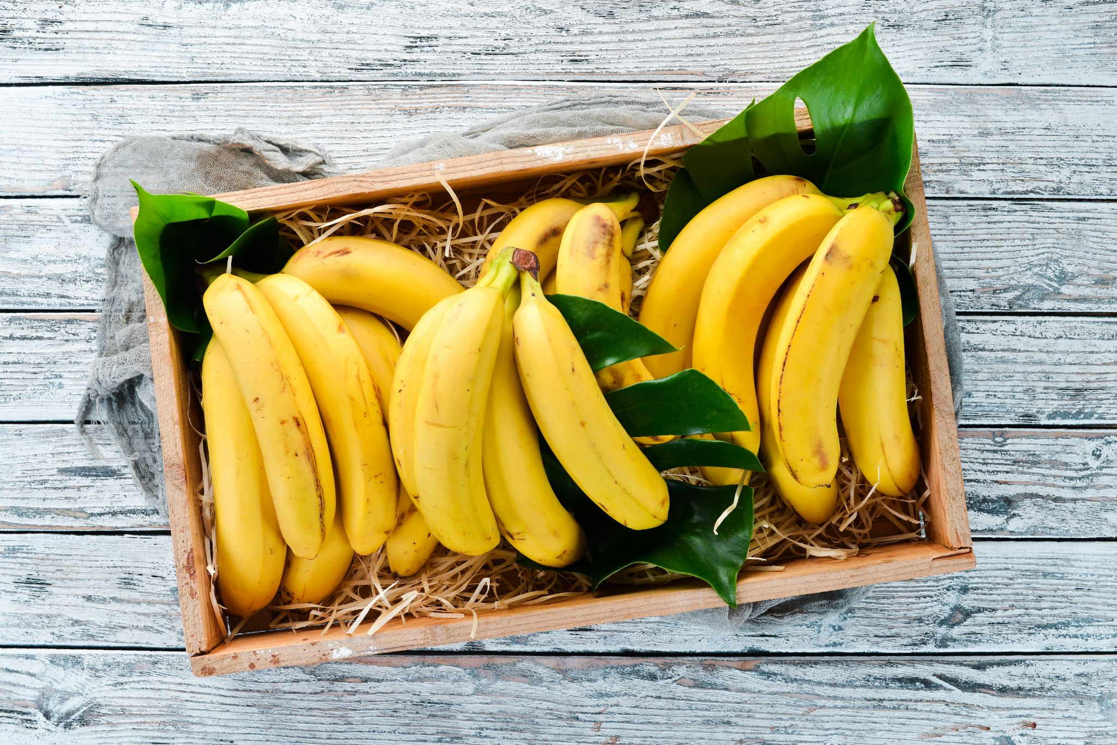
Keksikää määritelmä…
1. Banaanille
2. Kaverille

Slide 3
Paritehtävä 1
Käsitteet muodostavat usein hierarkioita, esimerkiksi kissa – nisäkäs – selkärankainen – eläin – eliö (elävä olio)
Keksikää pareittain vähintään kolmen askeleen käsitehierarkioita vähintään kolmesta lukion oppiaineesta.
Esimerkki:
Kemia: kulta – metalli – alkuaine

Slide 4
Paritehtävä 1: ratkaisuesimerkkejä
Matematiikka: binomi – polynomi – lauseke
Fysiikka: pallon liike-energia – mekaaninen energia – energia
Kemia: kulta – metalli – alkuaine
Historia: Nuijasota – sota – konflikti
Psykologia: määritelmän oppiminen – oppiminen – kognitiivinen toiminta
Kieli/äidinkieli ja kirjallisuus: apuverbi – verbi – sanaluokka

Slide 5
Paritehtävä 2
Määrittele parin kanssa käsitteitä helpoin askelin
1. Etsi jokin toinen sana, joka tarkoittaa (melkein) samaa.
2. Anna esimerkki.
3. Sulje pois yksi asia, joka on lähellä mutta ei kuulu käsitteeseen.
4. Selitä käsitteen merkitys jotenkin.
5. Anna riittävä ehto.
6. Anna välttämätön ehto.

Slide 6
Välttämättömät ja riittävät ehdot
Välttämätön ehto: asia, jota ilman olio ei kuulu käsitteen alaan
Riittävä ehto: asia, jonka nojalla olio kuuluu käsitteen alaan

Slide 7
Välttämättömät ja riittävät ehdot: esimerkki
Esimerkkinä käsite ”presidenttiehdokas”
Välttämätön ehto: ehdokas syntyperäinen Suomen kansalainen
Riittävä ehto: 20 000 äänioikeutetun perustama valitsijayhdistys asettanut henkilön presidenttiehdokkaaksi

Slide 8
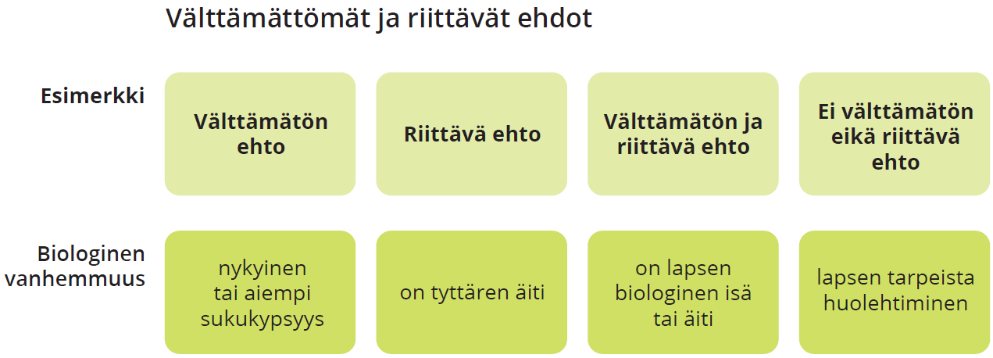

Slide 9
Paritehtävä 2
Käsitteitä
Vauva
Tieto
Oikeudenmukaisuus
Filosofia

Slide 10
Paritehtävä 2
Vauva (pienokainen/imeväinen, naapurin vauva, taapero/tarhalapsi, ihmisen ensimmäinen ikäkausi, vastasyntynyt, alle yhden vuoden ikäinen ihminen)
Tieto (perusteltu käsitys, maapallo on pyöreä/olen filosofian tunnilla, luulo/usko, perusteltu tosi uskomus, perusteltu tosi uskomus, perusteltu/tosi/uskomus

Slide 11
Paritehtävä 2
Oikeudenmukaisuus (reiluus, se että saa oikean numeron/palkan, kaikki jaetaan tasan, kaikki saavat sen mitä heille kuuluu, kukaan ei saa liikaa/liian vähän)
Filosofia (Viisaustiede, käsiteanalyysi/Platonin ideaoppi, uskonto/tiede, inhimillinen tiedonala, jossa keskeisiä asioita pohditaan käsitteellisesti, opetetaan tällä tunnilla, välttämätöntä on vaikea antaa)

Slide 12
Käsiteanalyysi kahdesta tekstistä
Lue seuraavat tekstit (teksti 1 ja teksti 2). Tekstit voi lukea joko seuraavilta dioilta tai Word-tiedostoilta opettajan aineistossa.
Analysoi seuraavia käsitteitä kahden oheisen tekstin perusteella.
työttömyys
ihmisoikeusrikkomus

Slide 13
Teksti 1: YK:n yleismaailmallinen ihmisoikeuksien julistus
23. artikla (1) Jokaisella on oikeus työhön, työpaikan vapaaseen valintaan, oikeudenmukaisiin ja tyydyttäviin työehtoihin sekä suojaan työttömyyttä vastaan.
(2) Jokaisella on oikeus ilman minkäänlaista syrjintää samaan palkkaan samasta työstä.
(3) Jokaisella työtä tekevänä on oikeus kohtuulliseen ja riittävään palkkaan, joka turvaa hänelle ja hänen perheelleen ihmisarvon mukaisen toimeentulon ja jota tarpeen vaatiessa täydentävät muut sosiaalisen suojelun keinot.
(4) Jokaisella on oikeus perustaa ammattiyhdistyksiä ja liittyä niihin etujensa puolustamiseksi.

Slide 14
Teksti 2 (osa 1/2): Ideologisesti työtön (katkelma filosofian yo-kokeen aineistosta, kevät 2019)
Ossi Nyman, 39, on ideologisesti työtön. Hän ei halua mennä töihin, koska hän ei halua tehdä omasta mielestään typeriä hommia. Eikä hän kursaile yhtään kertoessaan ajatusmaailmastaan.
Mikä röyhkeys! – –
Nymanin ensimmäinen romaani julkaistiin syyskuun alussa. Sen nimi on Röyhkeys. Kirja kertoo miehestä, joka välttelee töitä.
– –

Slide 15
Teksti 2 (osa 2/2): Ideologisesti työtön (Katkelma filosofian yo:n aineistosta, kevät 2019)
– –
Kolme, neljä viime vuotta Nyman ei kuitenkaan ole ollut toimeton, sillä hän on kirjoittanut täysipäiväisesti proosaa. Se on helpottanut huonoa omaatuntoa.
Nyt hän kuitenkin sanoo, että vaikka hän ei kirjoittaisi, ei hän silti menisi töihin. Hänen työttömyytensä on ideologista.
Nymanin mielestä on merkittävä ihmisoikeus­loukkaus, että ihmisiä pakotetaan töihin. Hän näkee itsensä tietynlaisena esitaistelijana. Moni hänen lähipiiristään ihailee hänen elämän­tapaansa ja sanoo, että älä missään nimessä mene töihin – –.
Lähde Jose Riikonen: Ideologisesti työtön. Helsingin Sanomat 13.10.2017.

Slide 16
Syventävä tehtävä tuntityöskentelyyn
Tutustukaa Abitreenit-sivustolla seuraavaan yo-koetehtävään:
Kevät 2019, tehtävä 9

